Slide 1
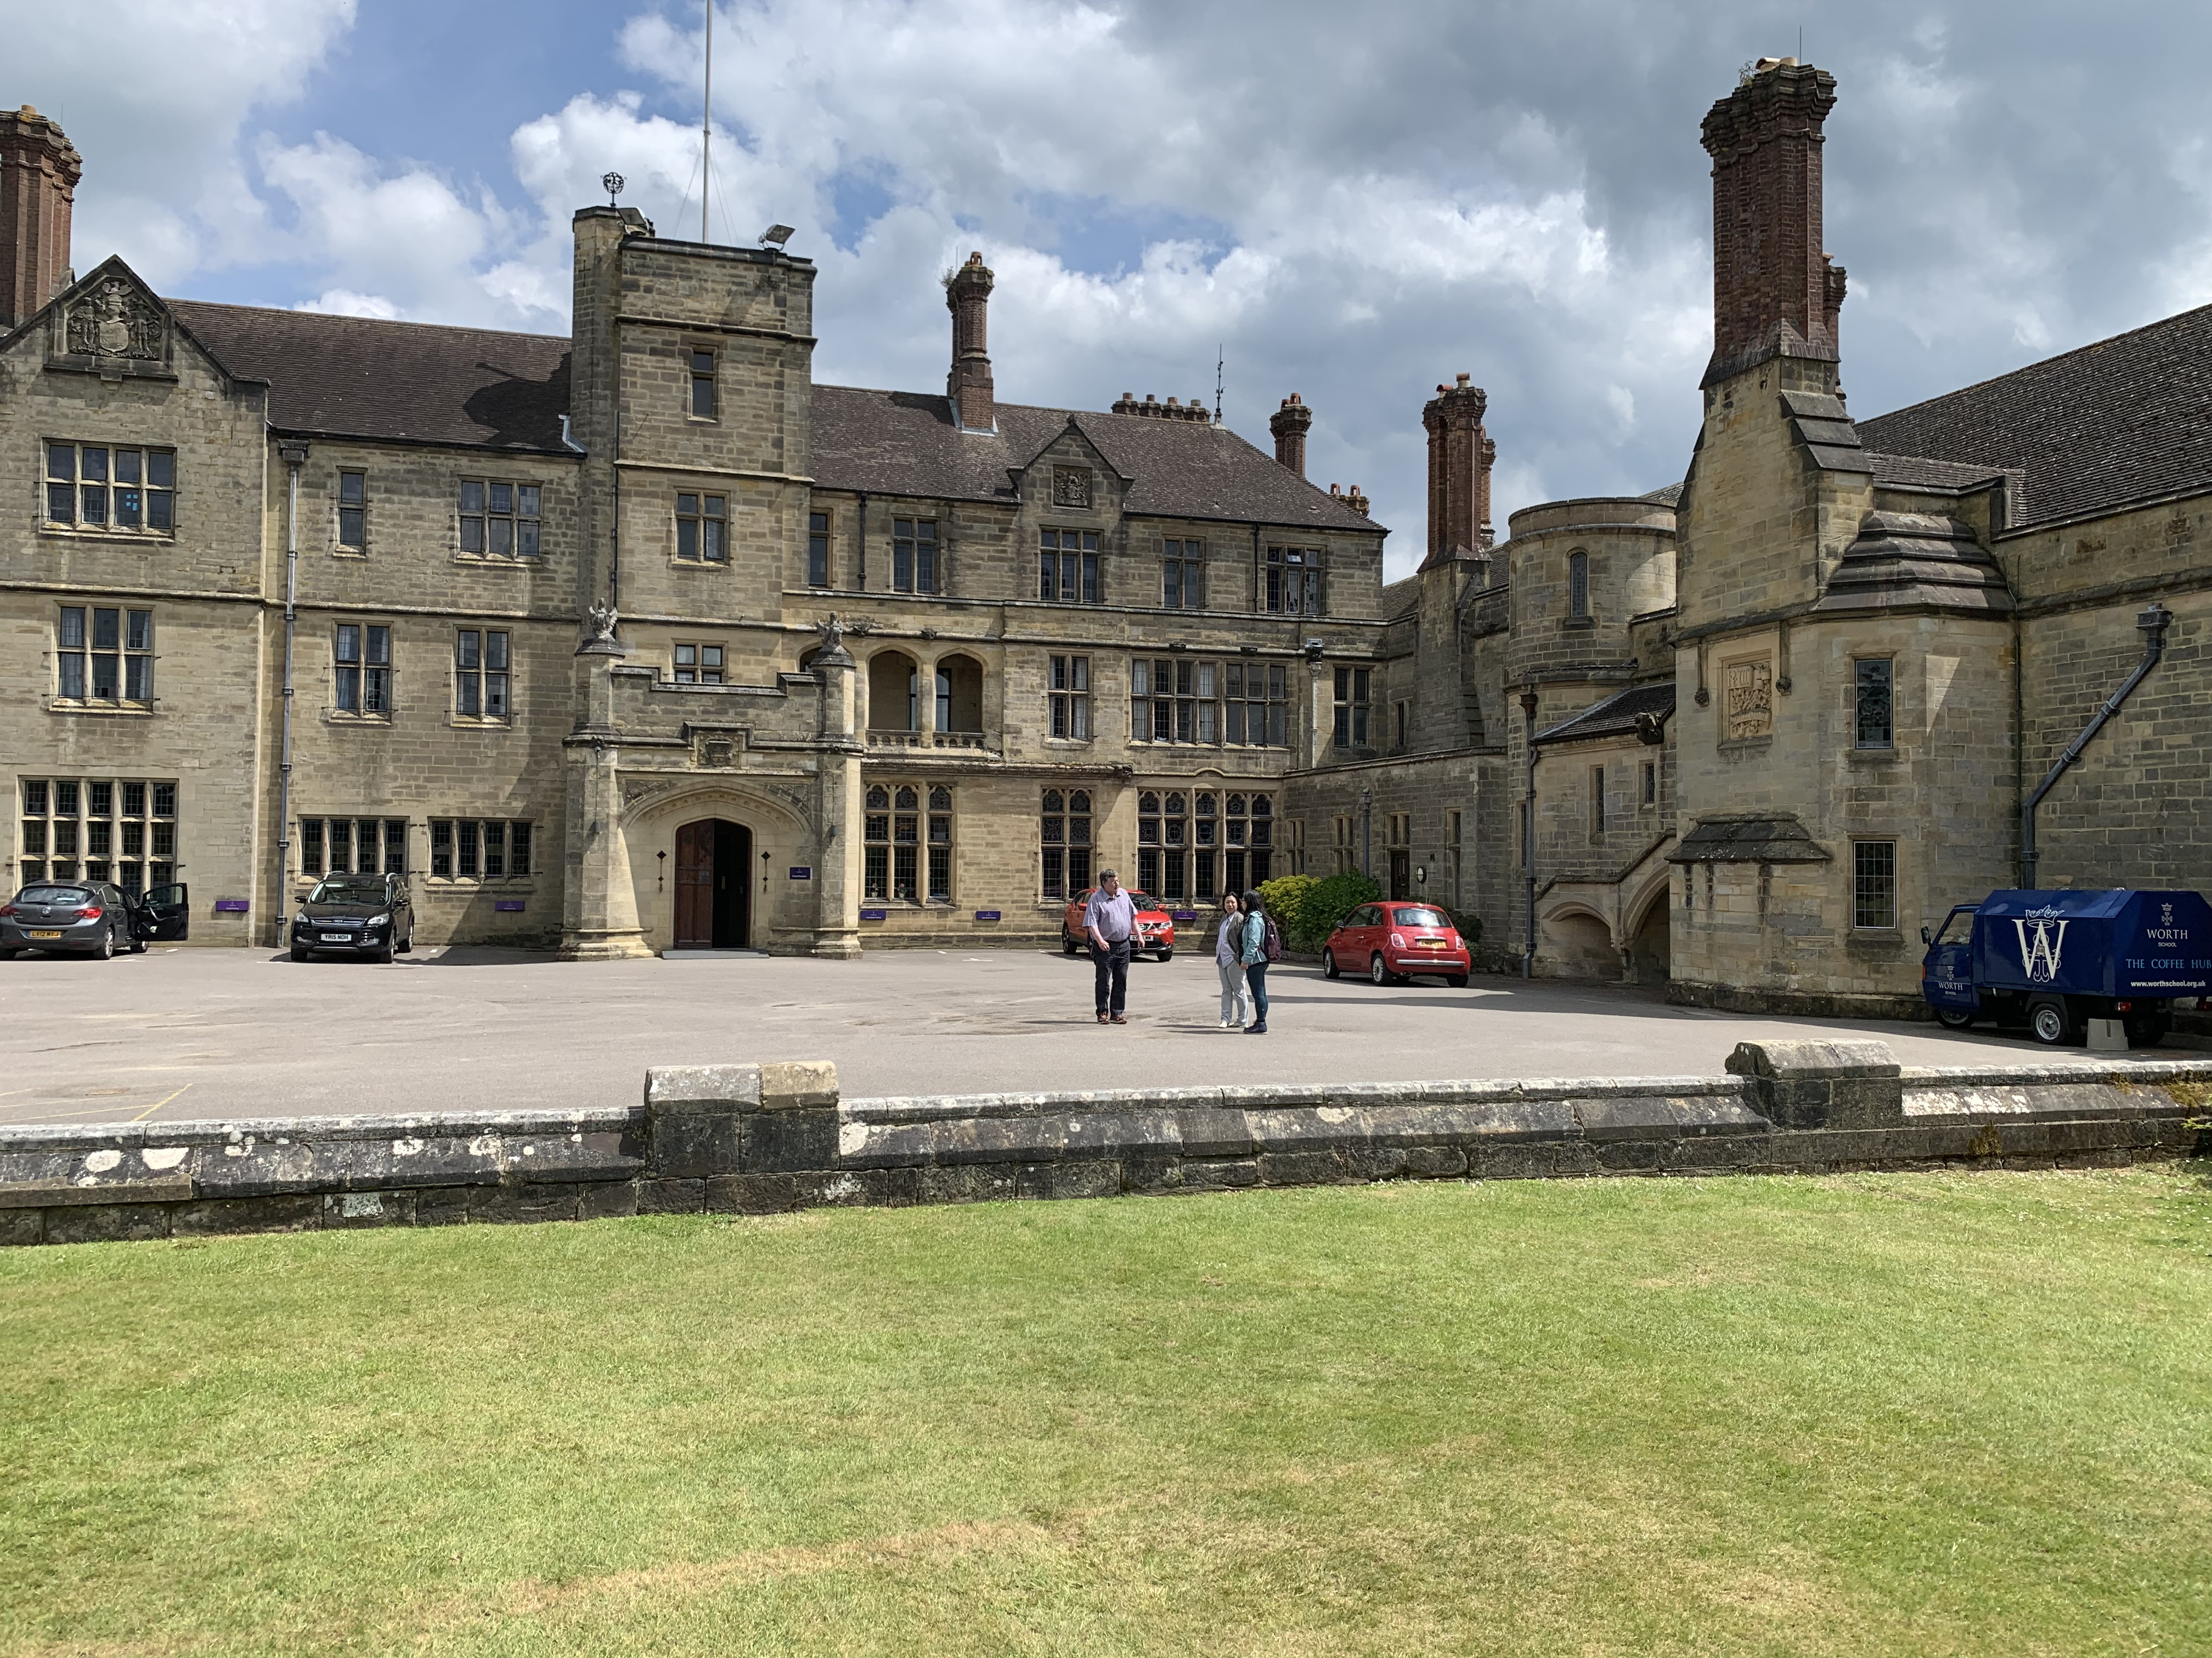
2024-25
住宿介紹
  假期營
申請辦法和安排

Slide 2
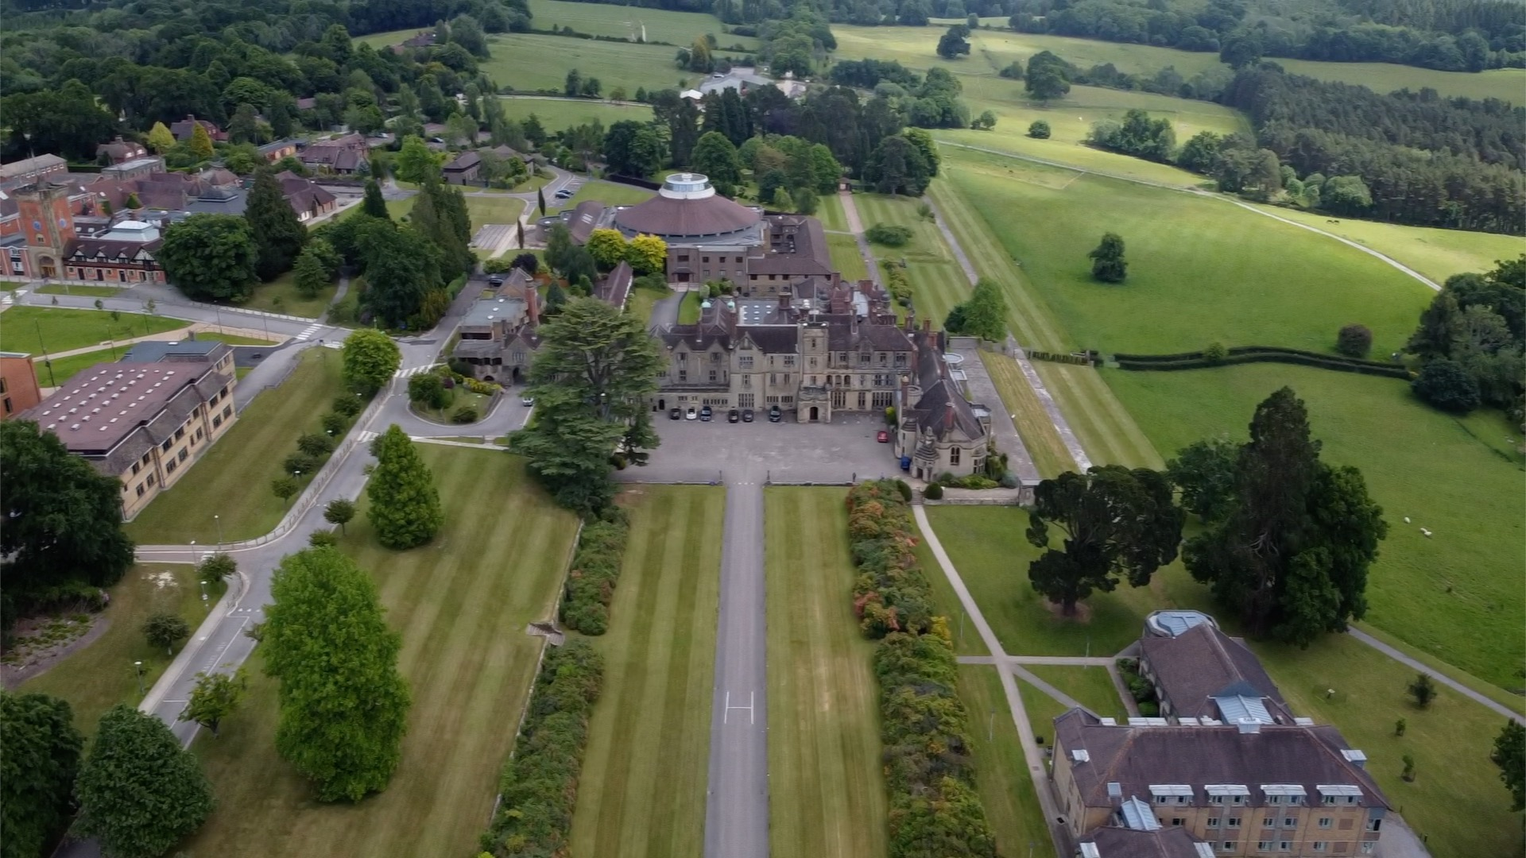
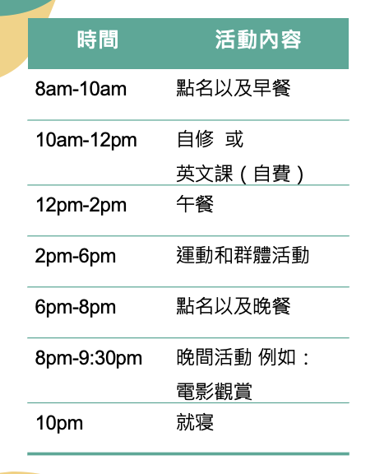
假期營
  Worth school/ Royal Masonic School for Girls
  2月和5月將會有假期營
  £195 – 上午和下午有補習，包校外活動

Slide 3
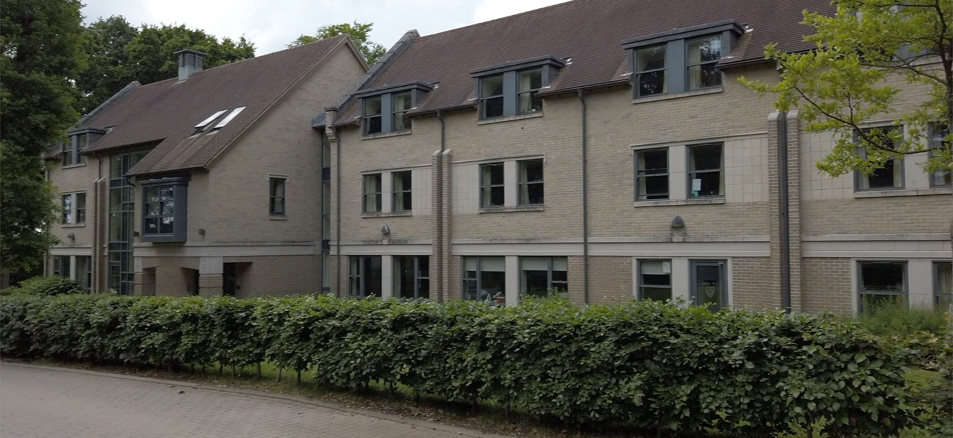
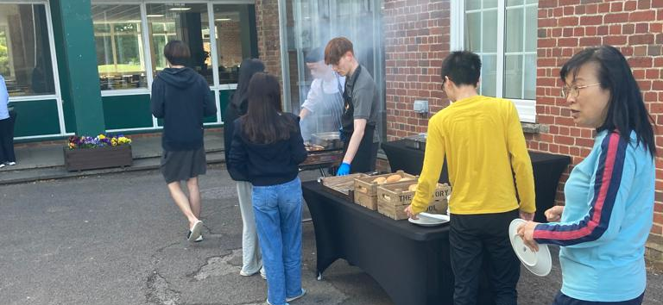
假期營特色
時間安排以輕鬆為主
家長可以個別安排補習等，配合學生時間
EliteACS 員工 會陪同，24/7都會和學生一起
我們會安排小巴接送學生到附近超市和車站（除到步和出發日免費）
3餐由學校提供
所有需要單人房的學生都可以安排
全部房間有書台可以個人溫習
適合所有年紀學生，不限年齡
可以帶同學朋友參加
可以直接聯絡我們任何問題
包括運動，音樂，休閒等設施
包括到倫敦飲茶和火鍋

Slide 4
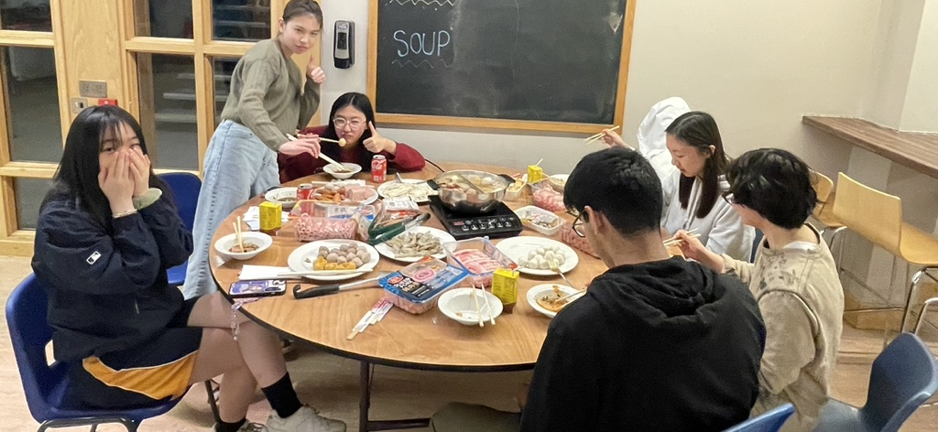
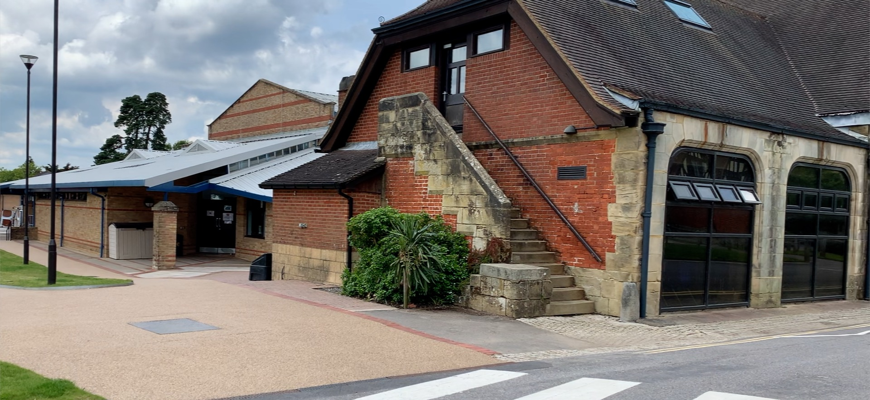
Worth School
Gatwick airport 附近 15分鐘，M23
距離Arindly – 15 分鐘以內
Horsham / Surrey – 30-45分鐘
附近有Crawley (大town), Gatwick Airport, Haywards Heath 大火車站，到Croydon 只需要30分鐘, London Bridge 47 分鐘就到

Slide 5
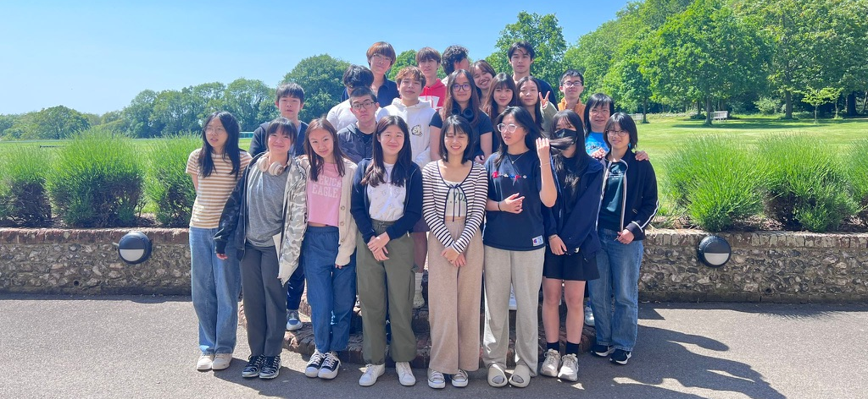

Royal Masonic School for Girls
在倫敦第六期，metorpolitan line 直達。步行10分鐘到學校。到第一區大約30分鐘
附近步行有超市和其他café 等設施
豐富的運動設施，包括游泳池
距離倫敦 25分鐘（火車快車）
大部分學生可以擁有單人房

Slide 6



Slide 7
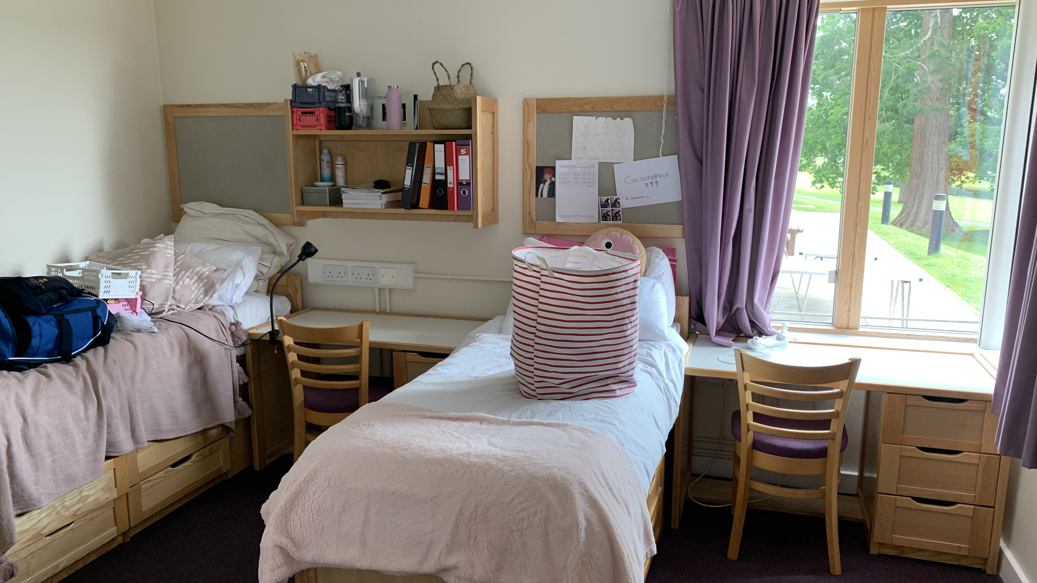
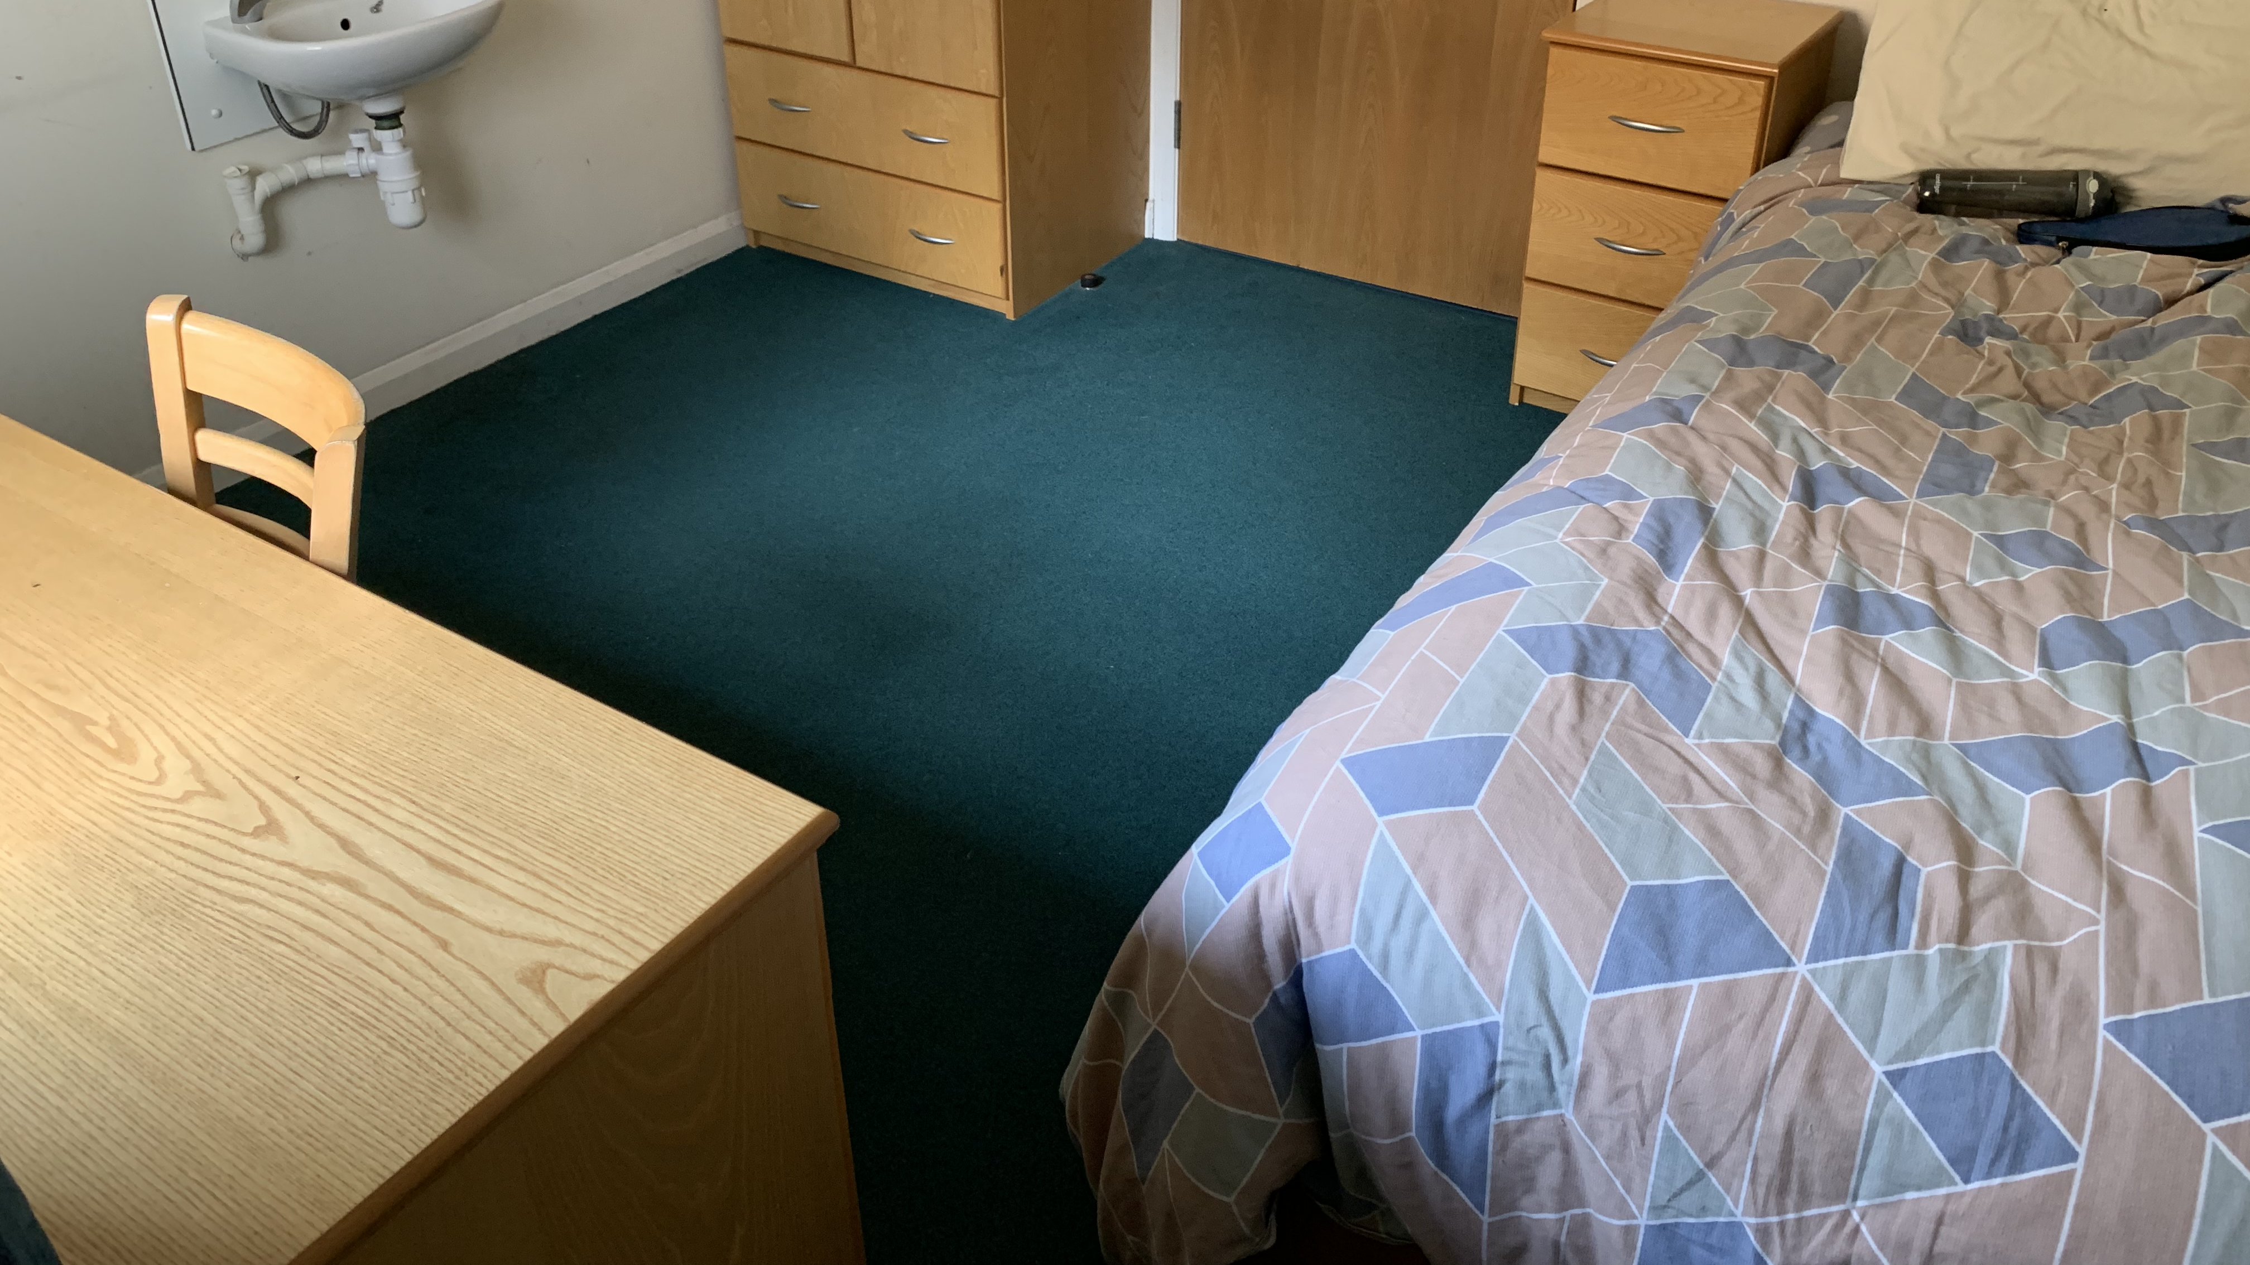
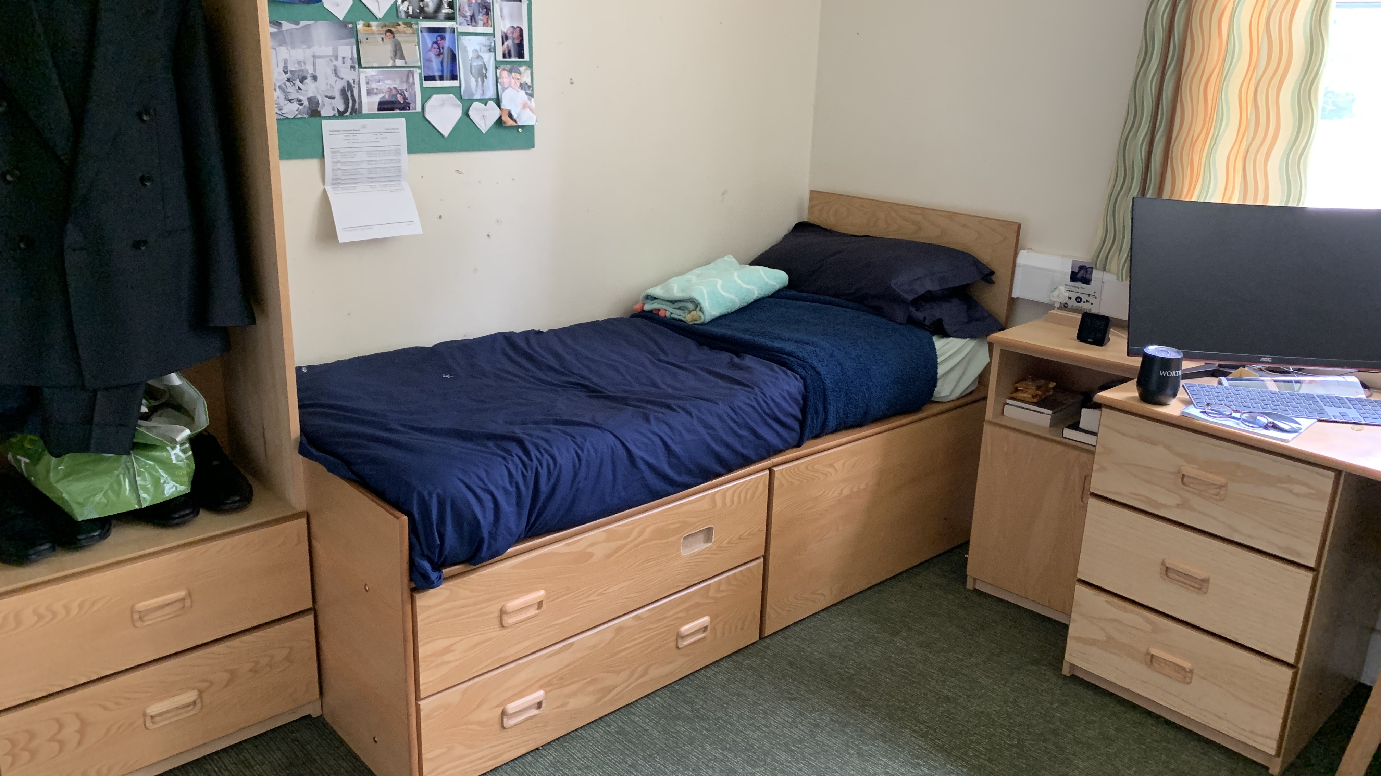
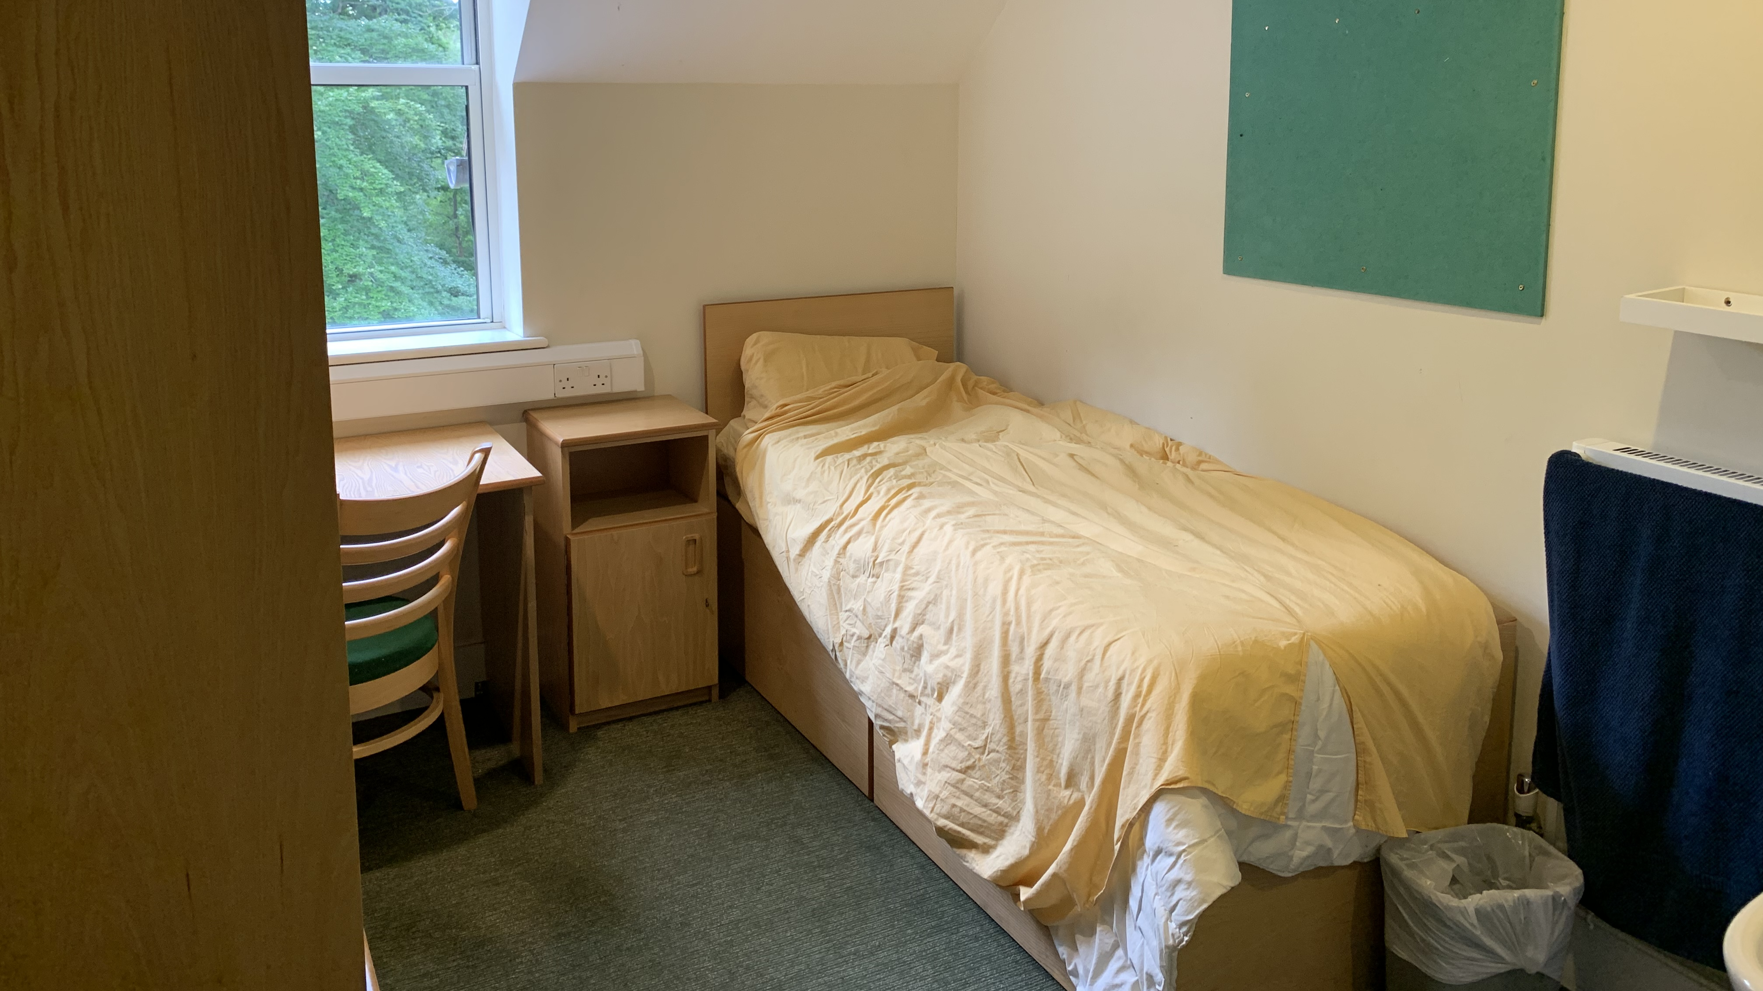
房間環境

Slide 8
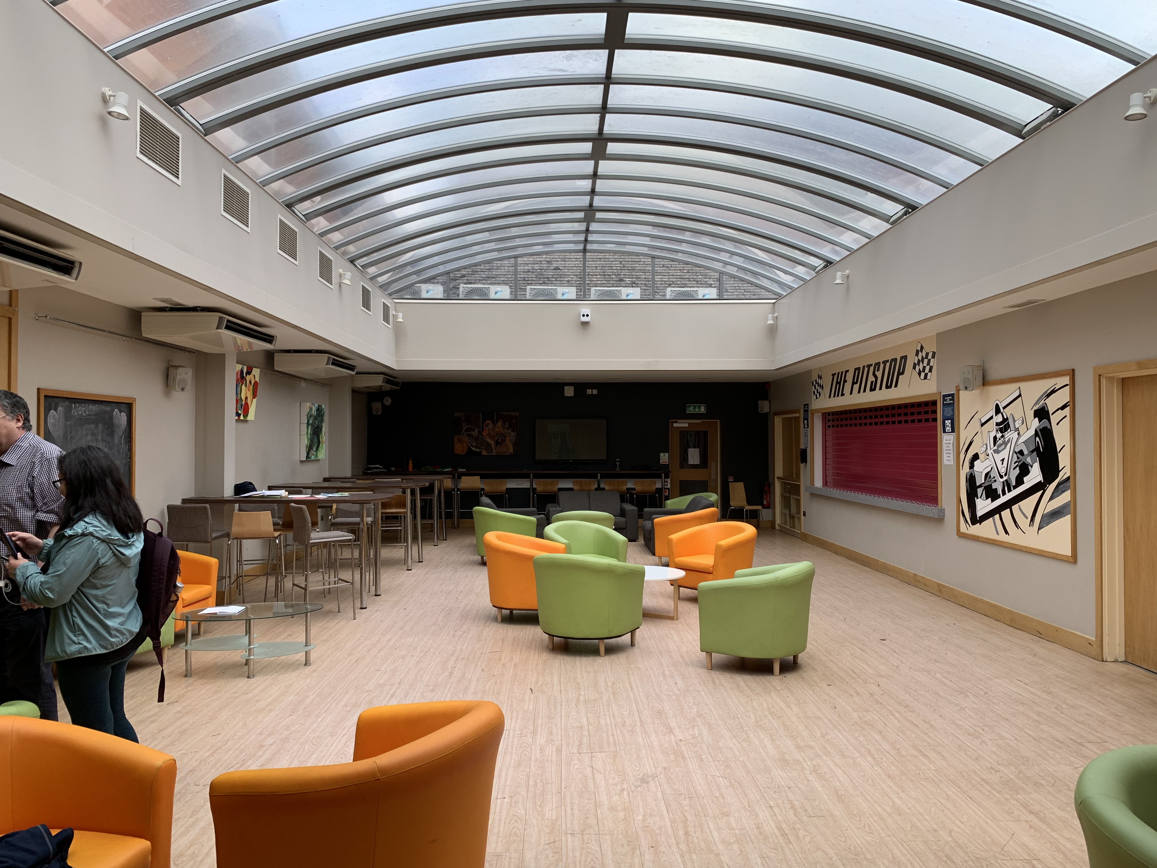
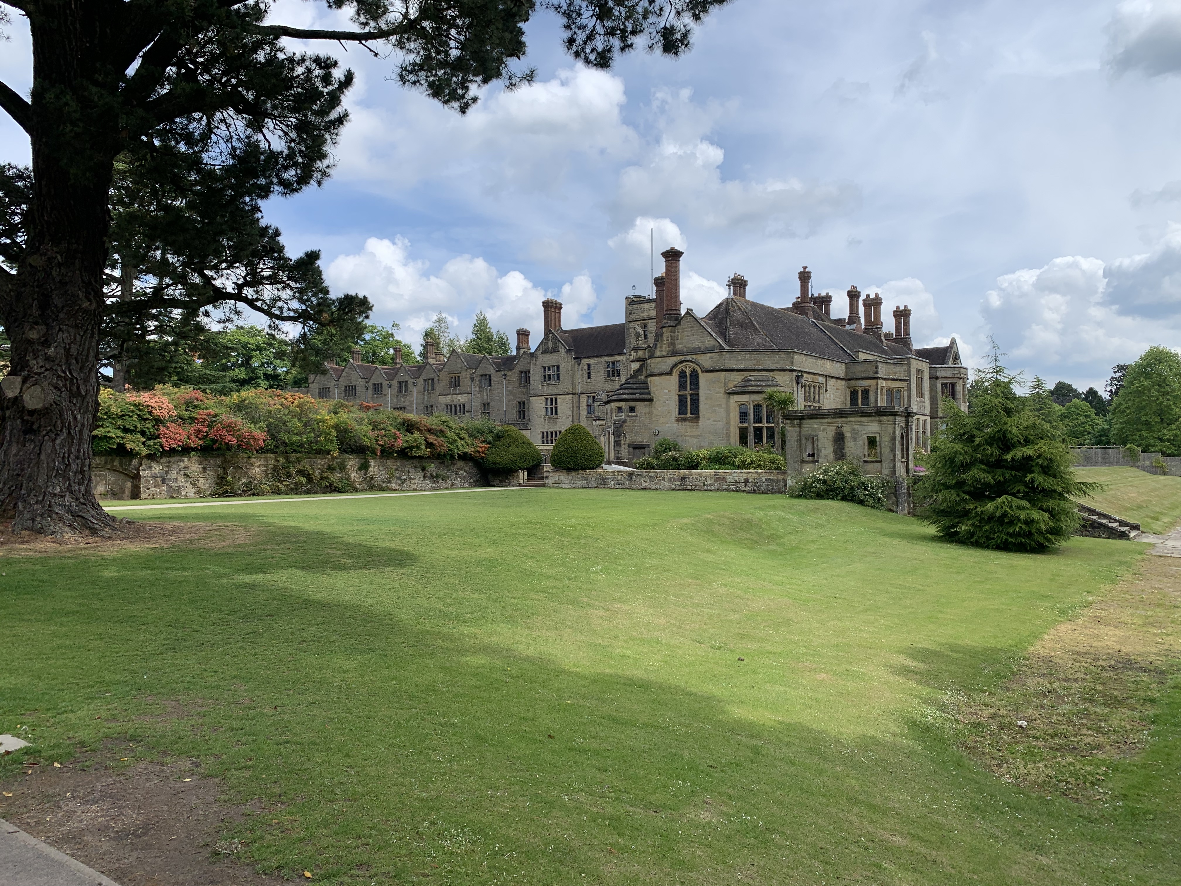
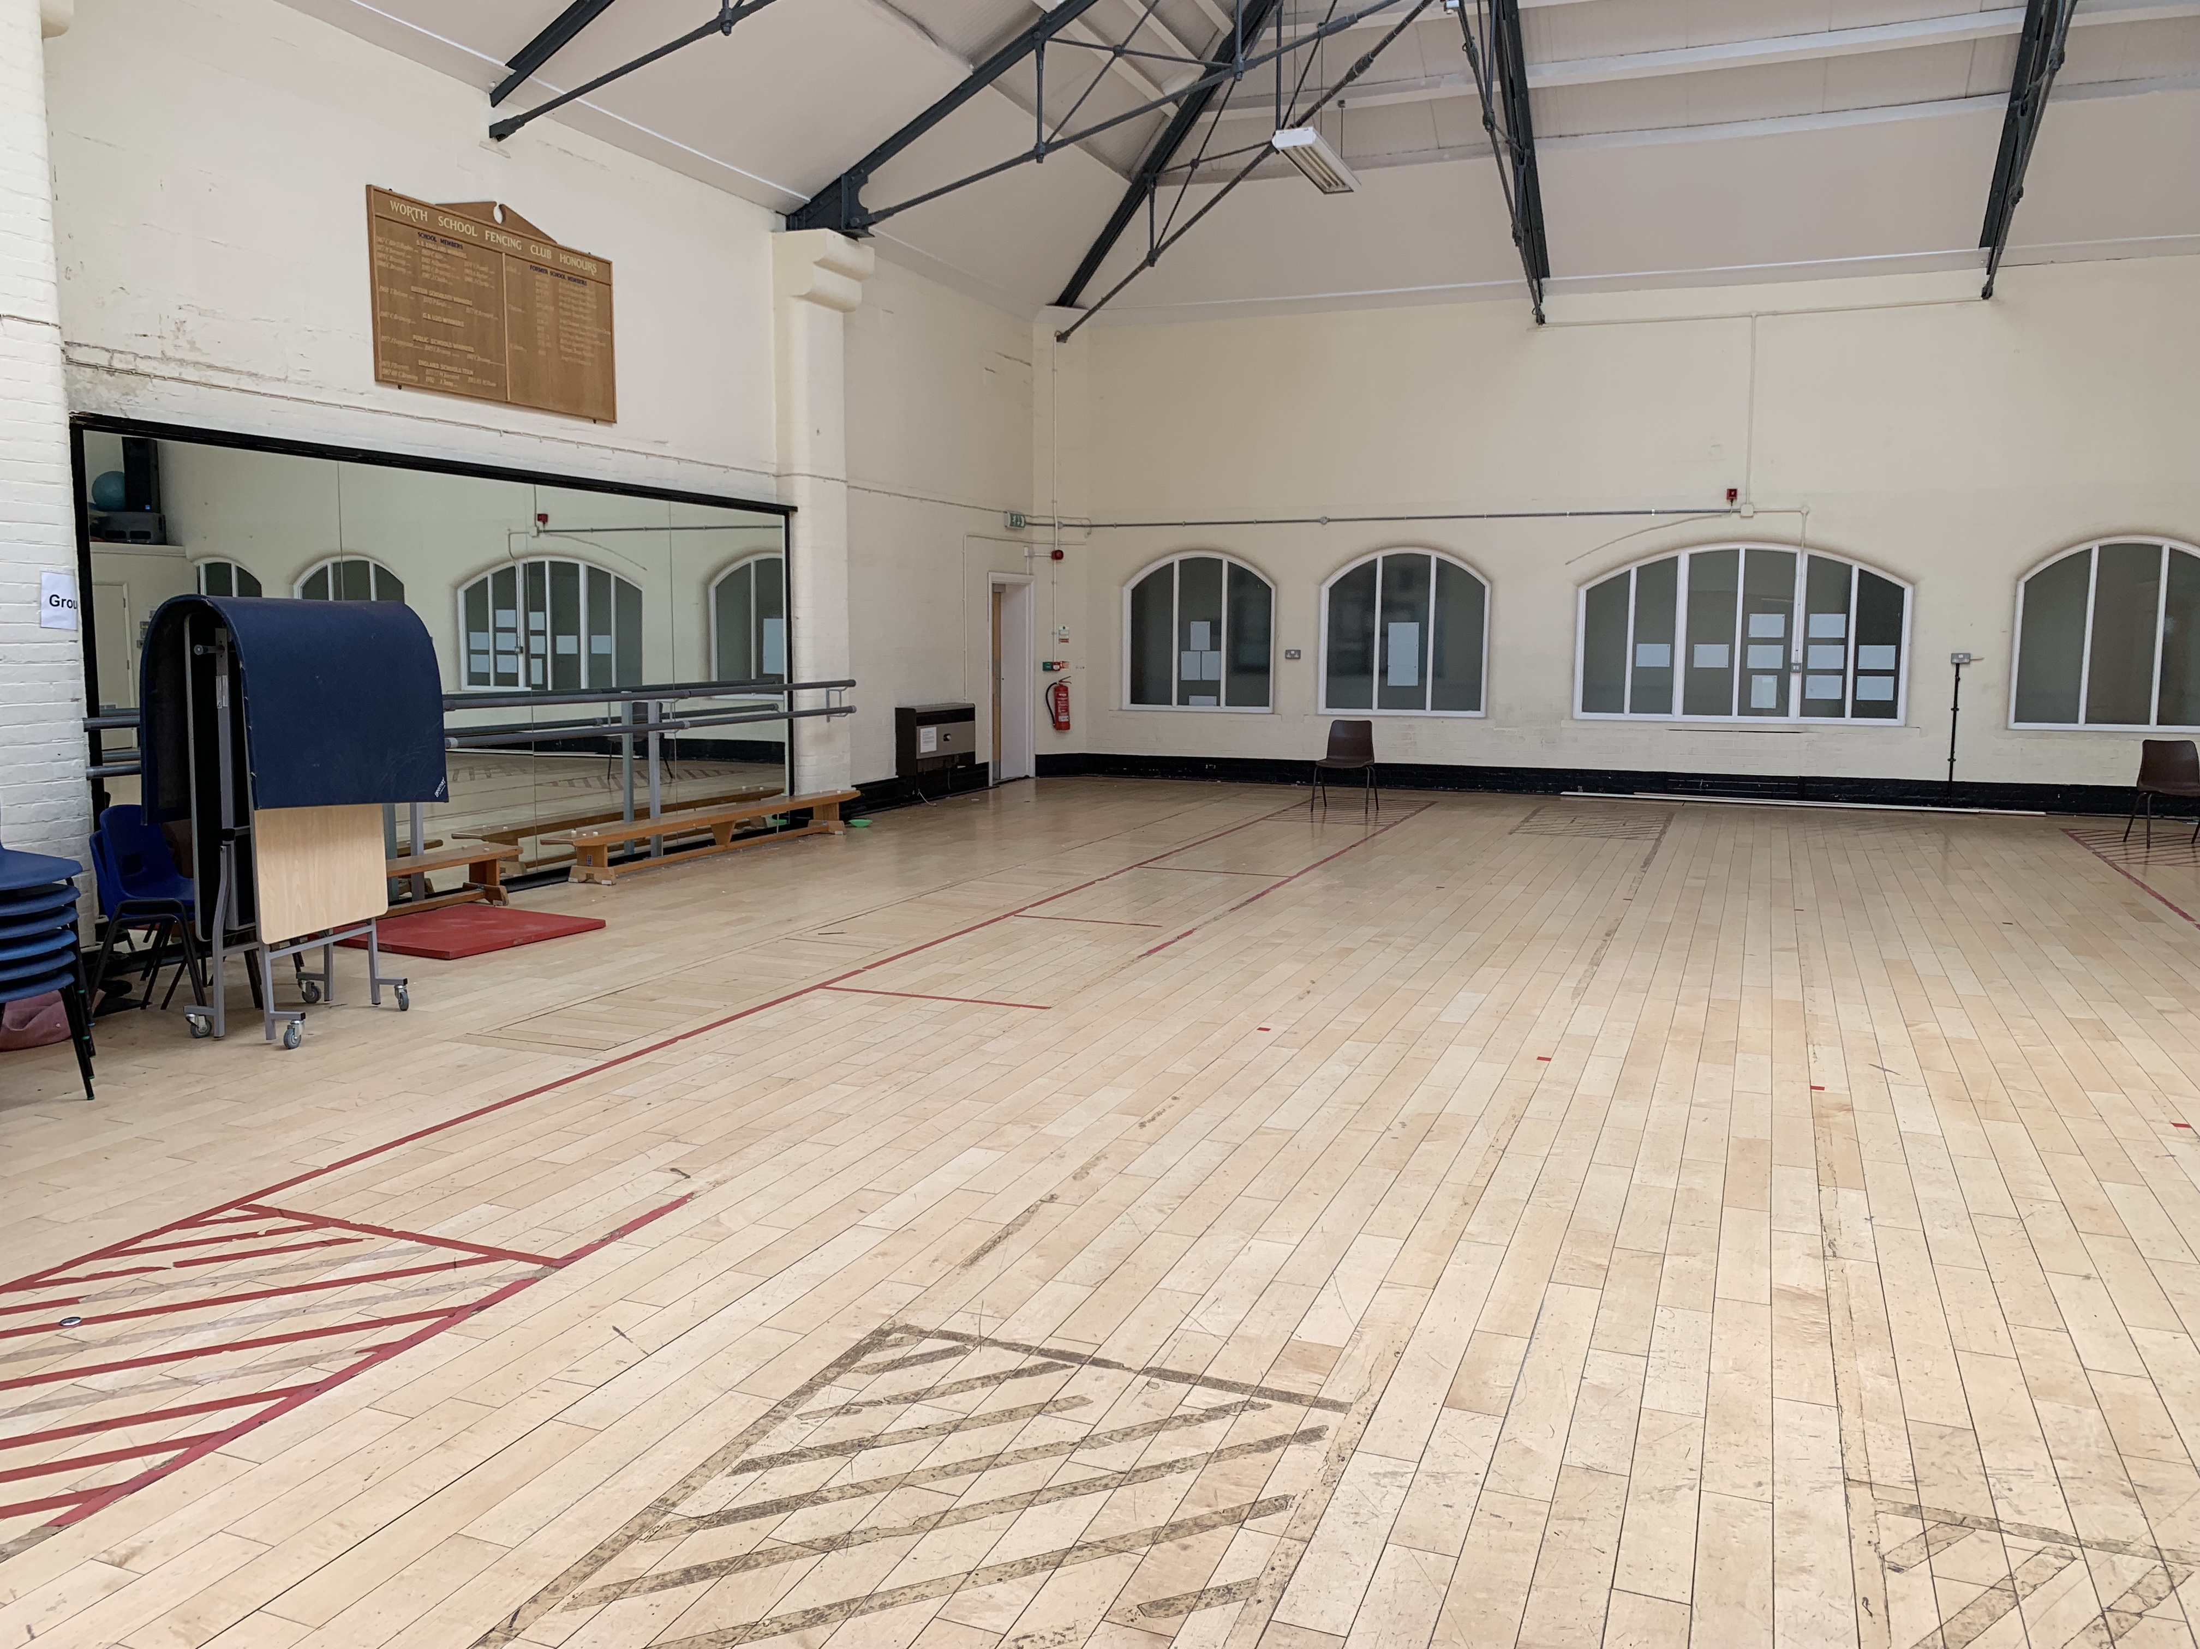
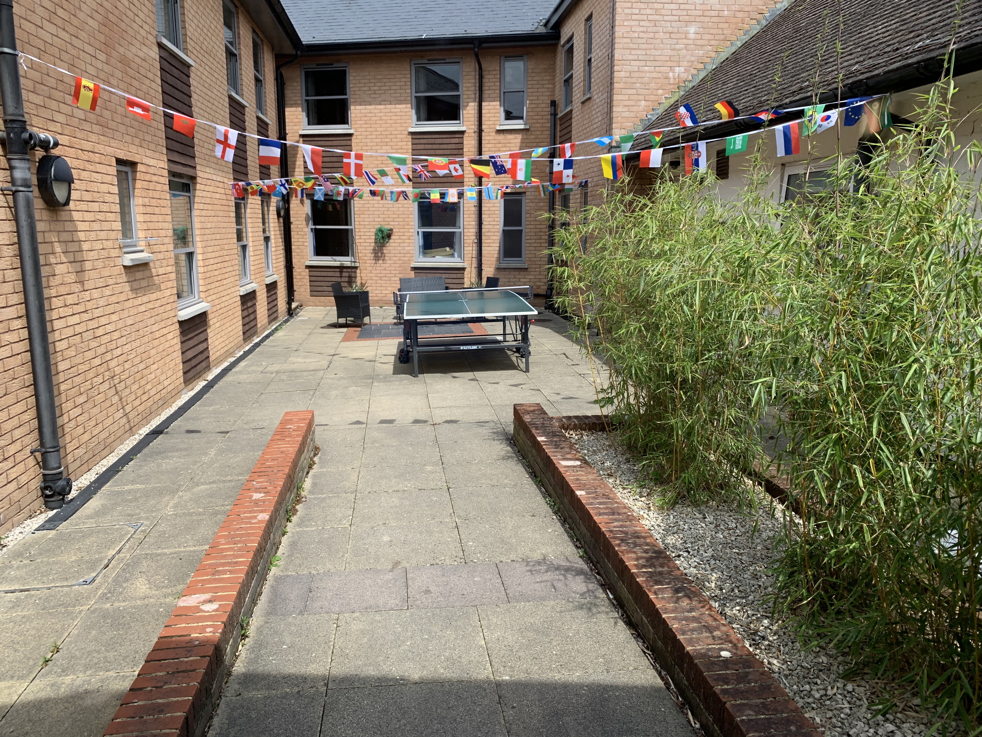
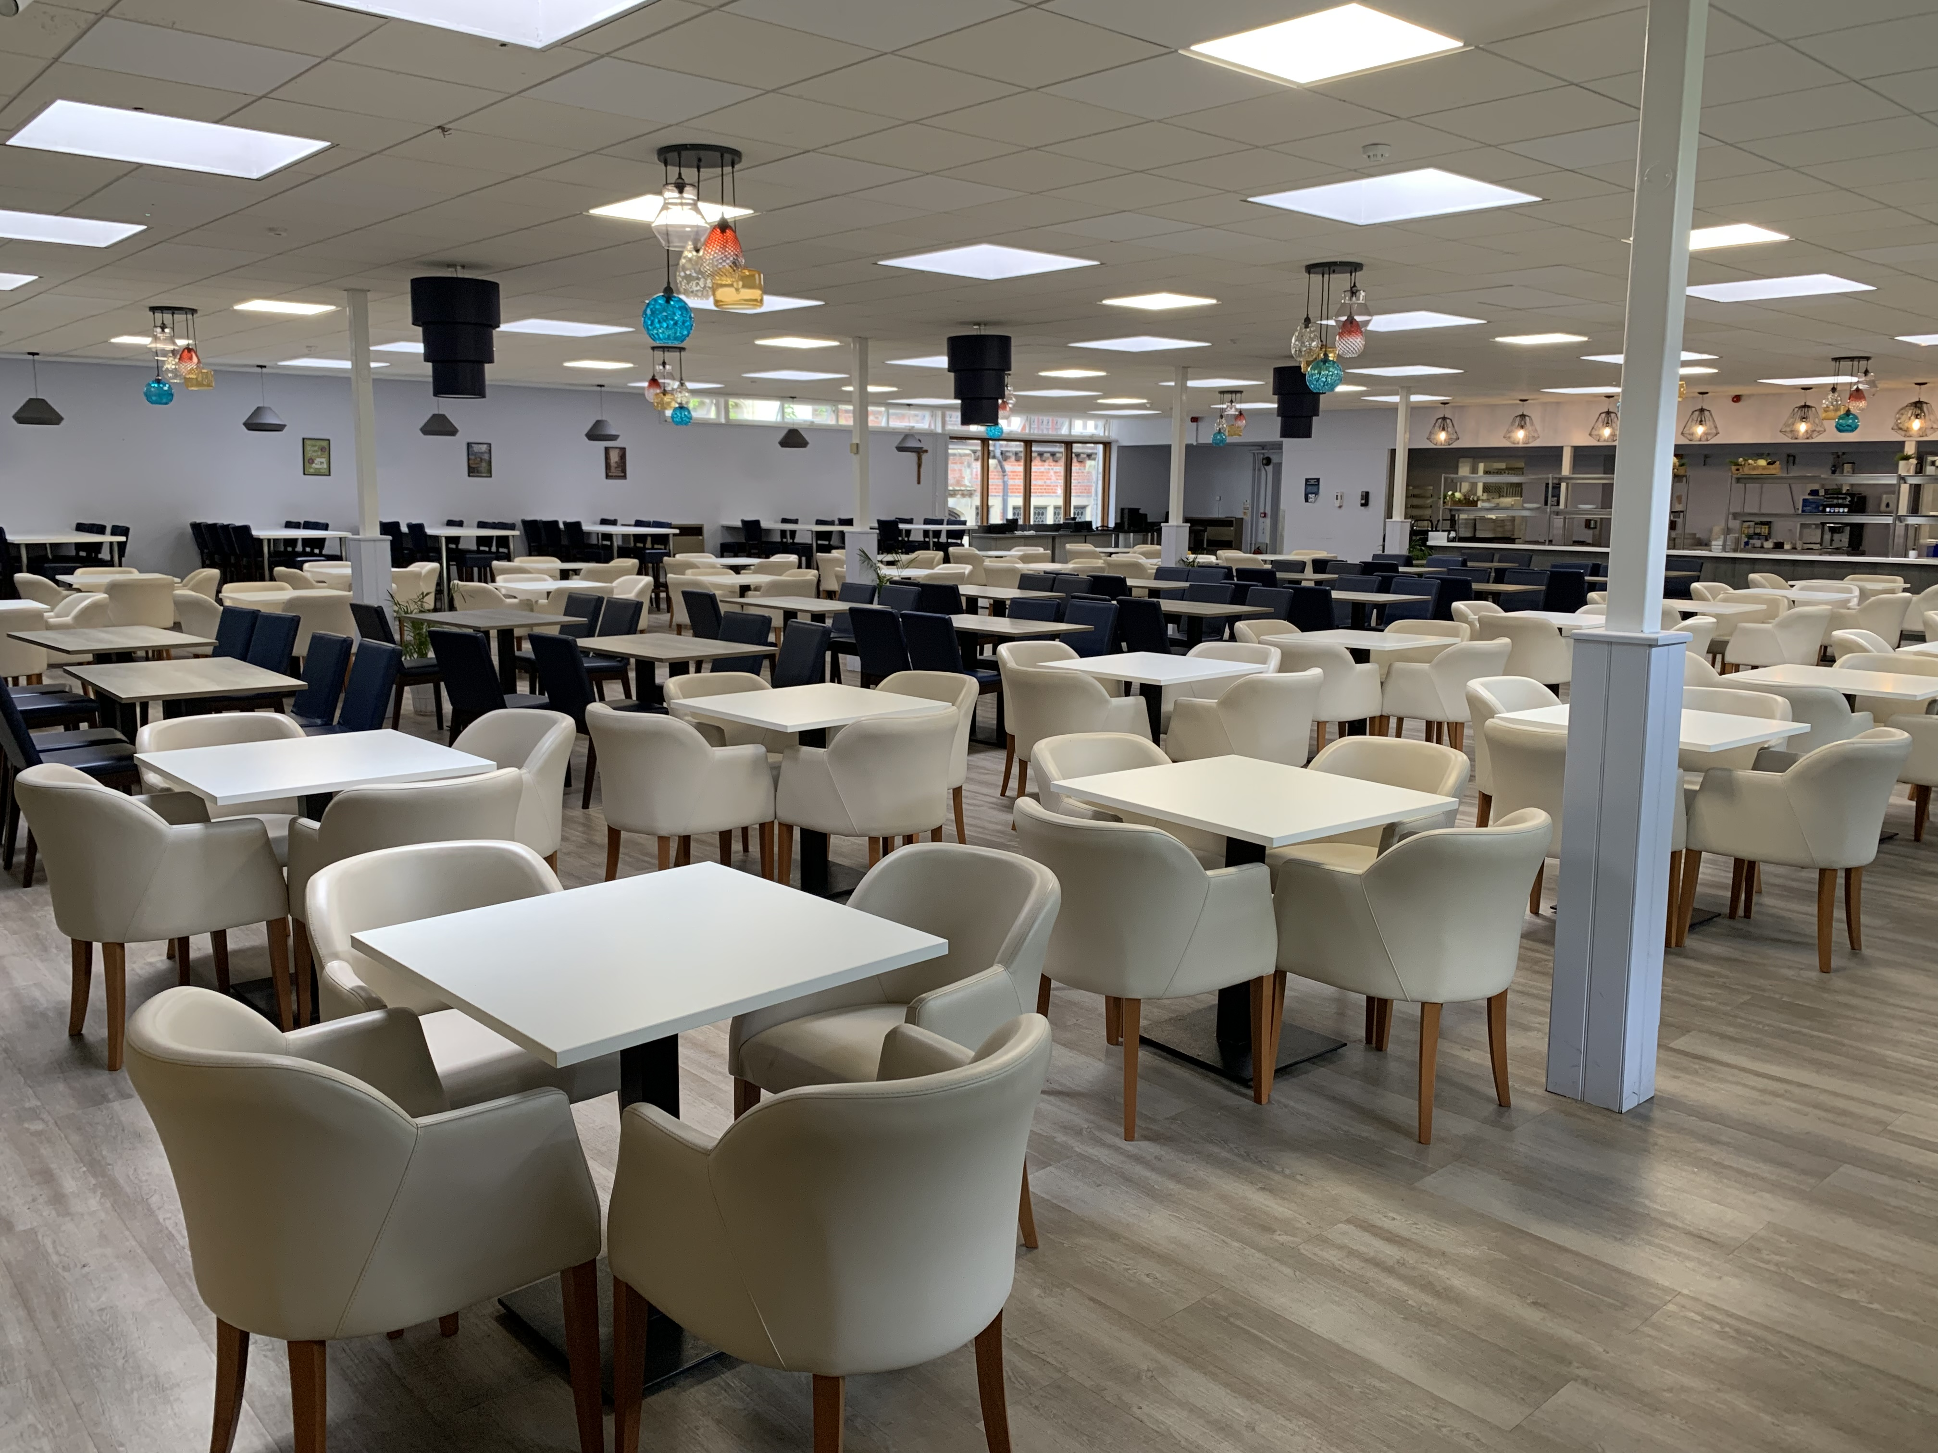

Slide 9
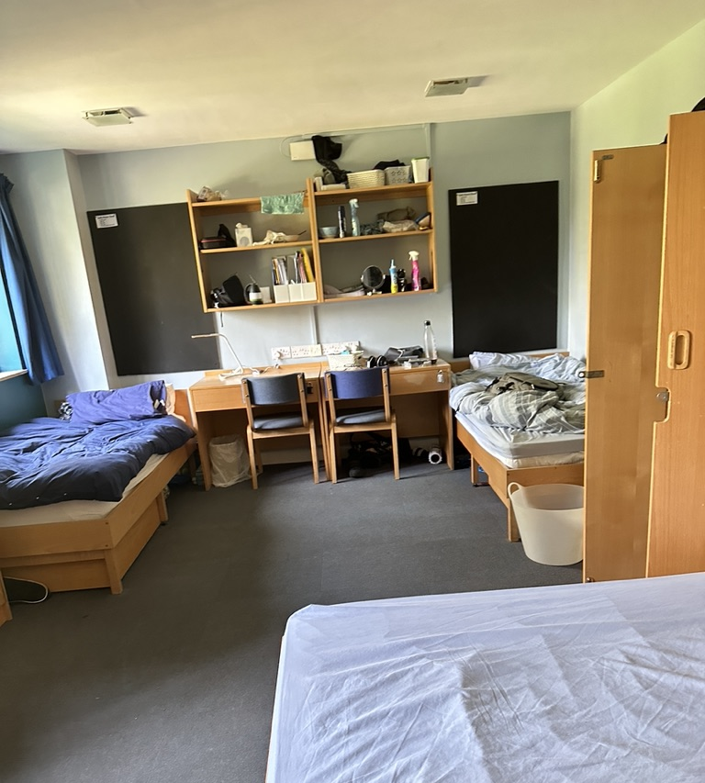
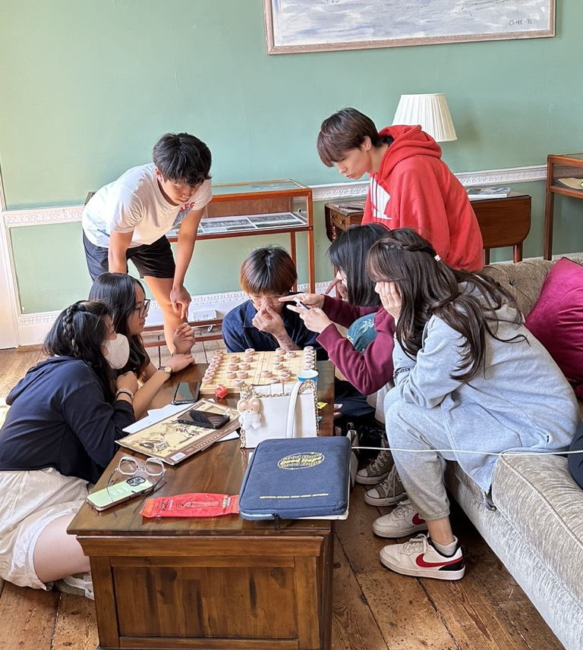

價錢 Pricing
寄宿家庭： £65-95 （根據家庭地理位置，房間設施等）
假期營： £110 （全單人房）
  假期內提供的營外活動 ，例如倫敦一日遊，餐廳膳食和火鍋 (包）
  來往營地附近車站和超市交通（包）
  零食，包括餅乾，果汁,宵夜等 (包）
  文具，打印(包）
  運動器材（球拍，籃球等） (包）

Slide 10
申請表格
截止日期： 7月15日
請準確填寫需要住宿日子，如果有任何日子可能有變數，麻煩請把所有情況寫上
第一學期不可以取消，第二學期開始需要5星期通知。
如果需要假期安排，但希望保留一點彈性，建議參加假期營
超過限期填寫表格，有可能安排不了住宿，或者安排距離學校超過1小時車程住宿
在讀學生：如果希望更改住宿安排，也請填寫表格
https://www.eliteacs.com/accommodation-application-form/

Slide 11

Q&A
請透過whatsapp 發問

